Slide 1
lane detection
201801730 김다희

Slide 2
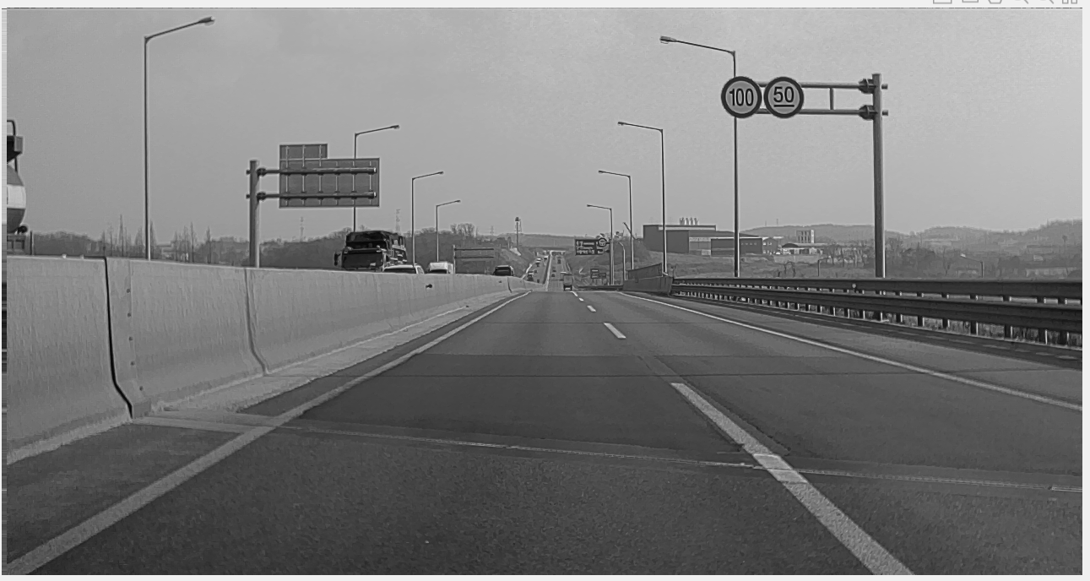
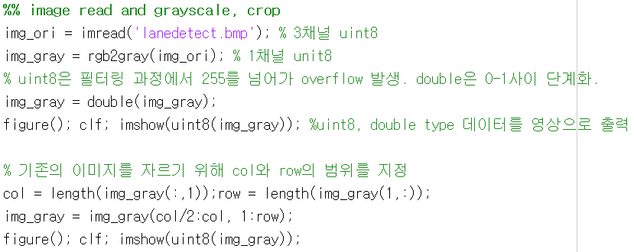
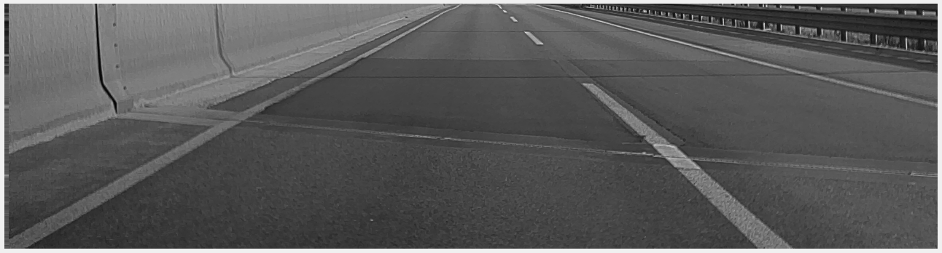
<과제1>
컬러 이미지를 흑백으로 바꾸고,
기존의 이미지 크기에서 아래 이미지의 크기로 출력함.

Slide 3
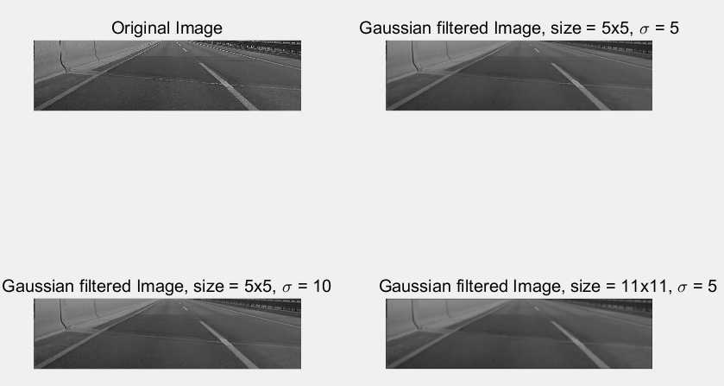
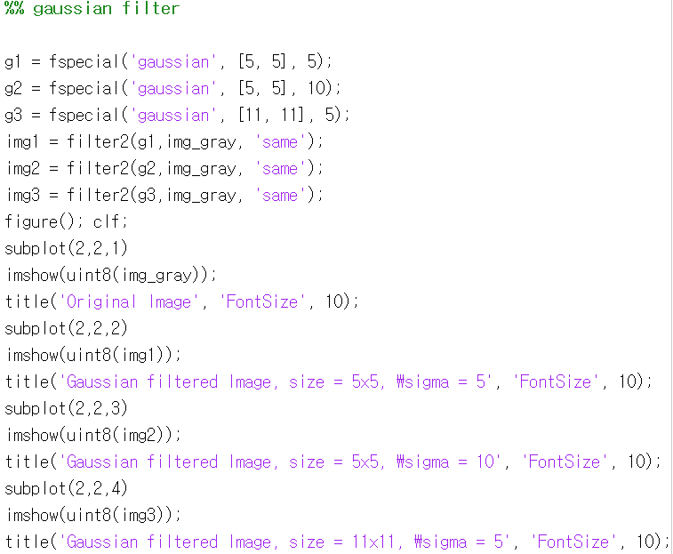
<과제1>
가우스 필터로 입력 이미지 smoothing을 함.
표준 편차가 너무 크면 가장자리가 명확하지 않음.
가우스 필터의 크기가 너무 크면 계산 속도가 느려질 수 있음.
그 때문에 표준 편차에 대한 적절한 값과 가우스 필터의 크기는 신중하게 선택해야함.

Slide 4
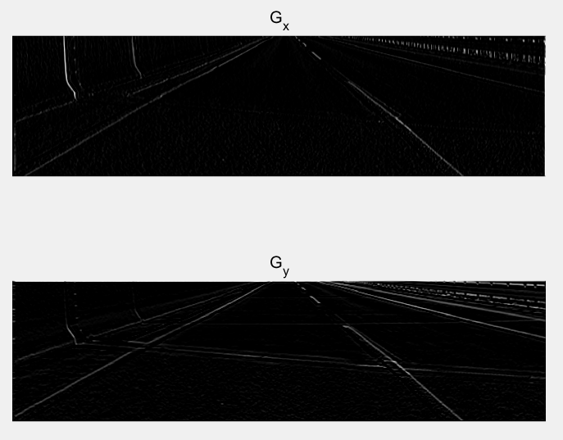
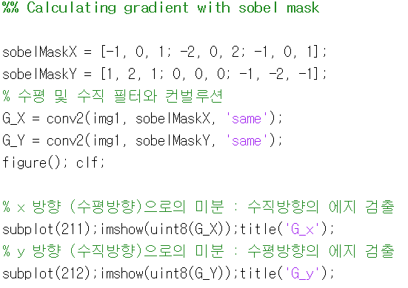
<과제1>
수직방향의 에지 검출
수평방향의 에지 검출
콘볼루션을 통한 모든 방향의 에지 추출
x 방향 (수평방향)으로의 미분하여 수직방향의 에지 검출
Y 방향 (수직방향)으로의 미분하여 수평방향의 에지 검출

Slide 5
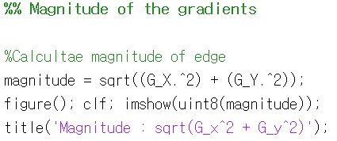
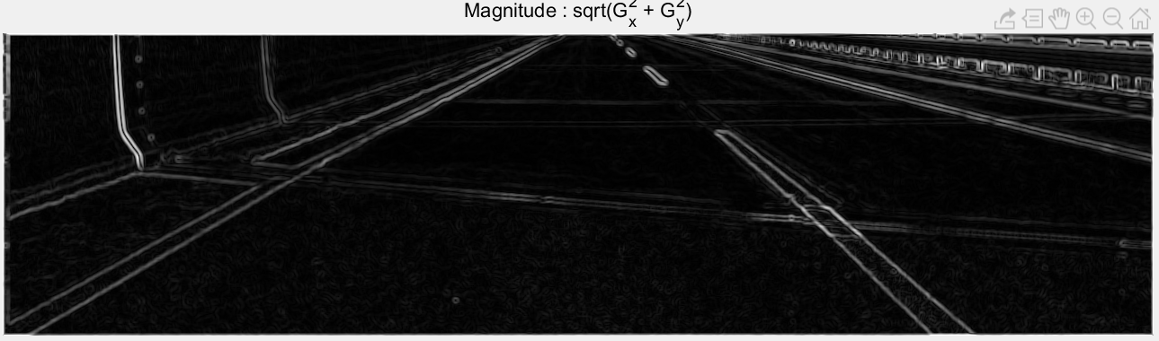
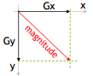
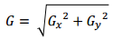
<과제1>
수평 및 수직 성분 기울기의 크기 = 에지의 세기
Euclidean distance = 대각선의 크기, 대각선 에지에 민감
에지의 세기가 클수록 하얀색에 가깝고 명확한 에지를 의미
에지의 세기가 작을수록 검정색에 가깝고 불명확한 에지를 의미

Slide 6
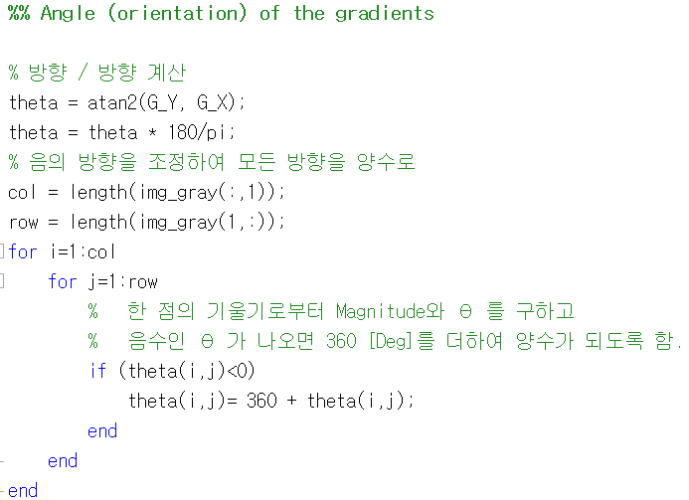
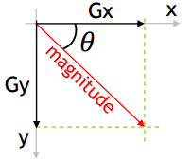
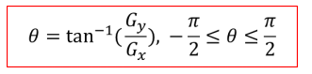
<과제1>
픽셀들 사이의 차가 큰 쪽이 미분값이 크고,
에지에 수직인 픽셀들이 미분값이 클 확률이 높으므로
방위각은 에지에 거의 수직임
0 <= theta <= 360

Slide 7
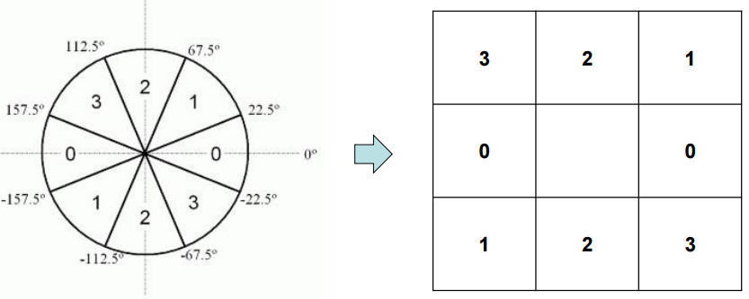
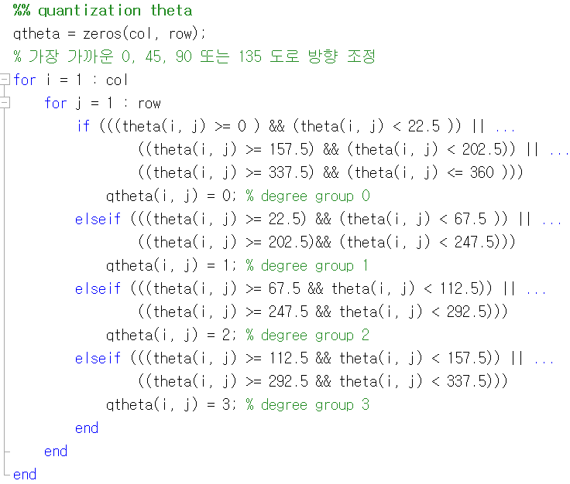
<과제1>
앞에서 구한 각도 𝜃 를 그룹화함.
각의 범위 (0 ~ 360˚)를 0,45,90,135도와 가까운 각도를 기준으로 4가지 구간 (0, 1, 2, 3)을 나누어 양자화 함.
총 8방향 (상하좌우 4개, 대각선 4개)
각 구간은 시작 각도 ~ 끝 각도로 이루어 짐.

Slide 8
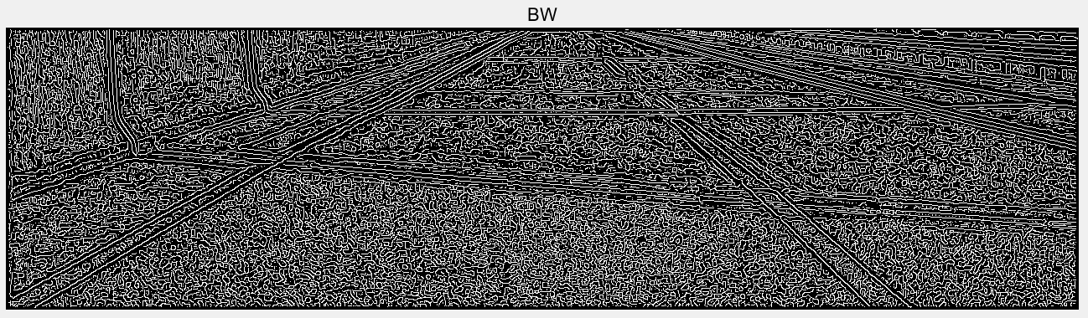
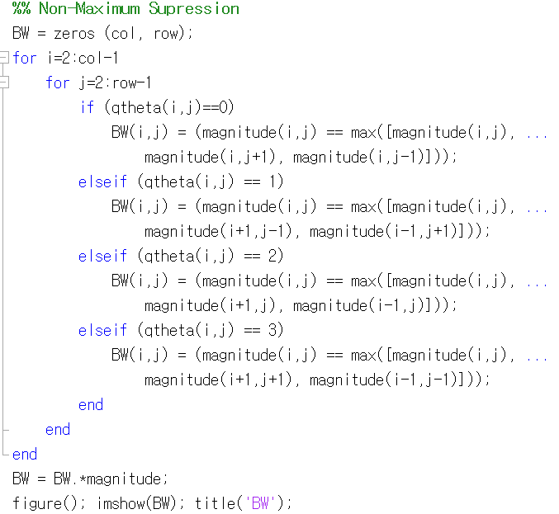
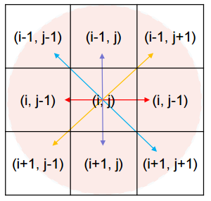
<과제1>
지역적으로 최대값이 아닌 에지를 제거하는 과정임.
에지에 기여하지 않는 픽셀을 0으로 만들어 제거함.
에지가 아님에도 검출되는 픽셀이 있기에 sharp한 에지로 변경함.
현재 픽셀 값이 해당 각 범위 내의 값 중에서 최대면 1, 아니면 0

Slide 9
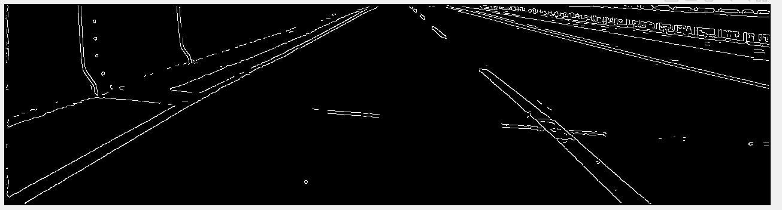
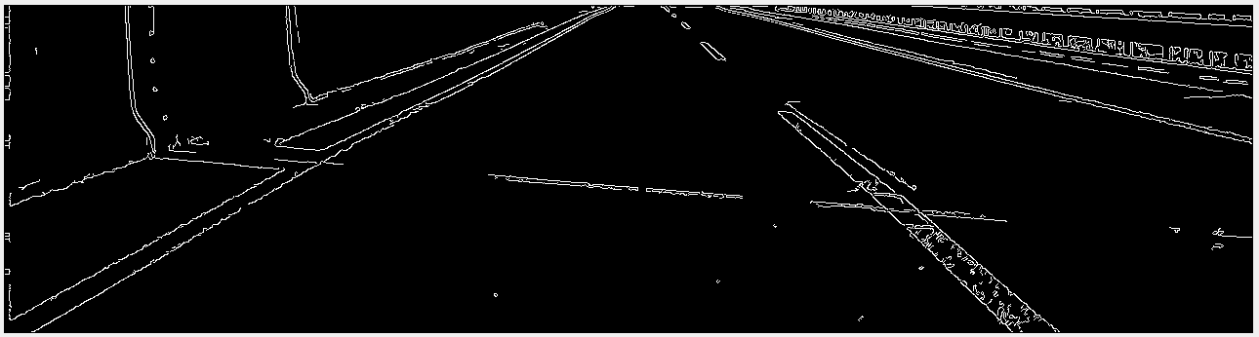
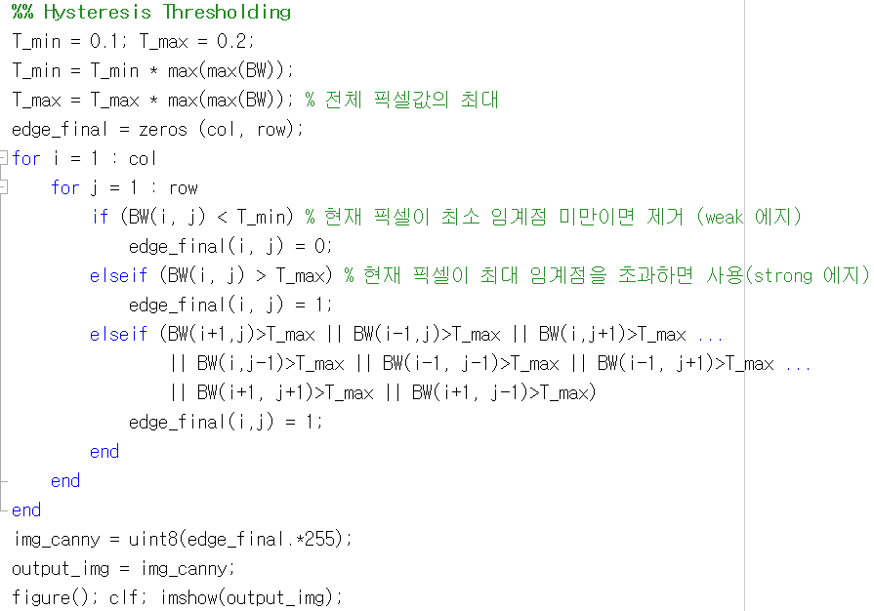
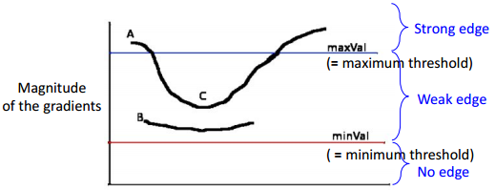
<과제1>
Matlab "edge" function과 비교(오른쪽:edge)
Strong 에지 픽셀들만 에지로 처리할 경우 영상의 잡음으로 인해
에지 픽셀임에도 제대로 인식되지 않을 수 있음.
그래서, strong 에지 픽셀과 인접한 weak 에지 픽셀을 정상적인
에지로 처리하여 에지 픽셀들 끼리 서로 연결하기 위함.
Edge_final은 0 또는 1이므로 255를 곱하여 uint8의 극치 (최대 또는 최소)를 갖게 함.
현재 픽셀 이외의 인근 픽셀(8개)이 최대 임계점을 초과하면 사용

Slide 10
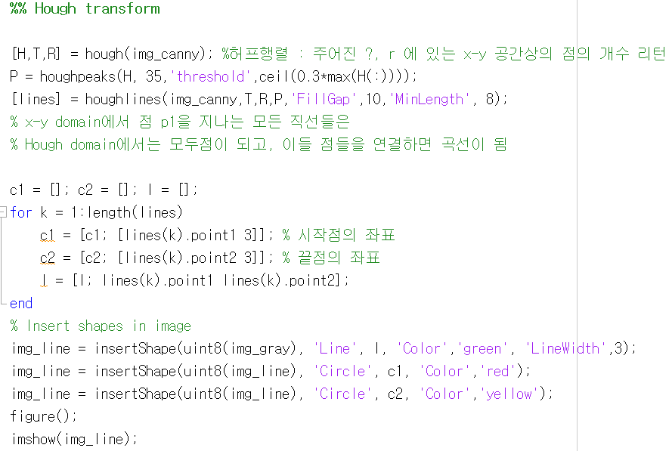
<과제1>
이진 영상 img_canny에 대해 표준 허프 변환(SHT)을 계산
hough 함수는 r = x*cos(theta) + y*sin(theta)를 사용하여 직선을 검출
양자화된 값인 표준 허프 변환 H를 반환.
Row는 r 값에, column은 theta값에 대응.
Cell의 값은 x-y 평면에 있는 Theta와 rho로 지정된 직선 위에 몇 개의 점이 있는지 알려줌
Edge line을 green색으로 시작점은 red끝 점은 yellow로 표현

Slide 11
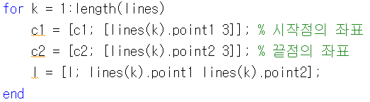
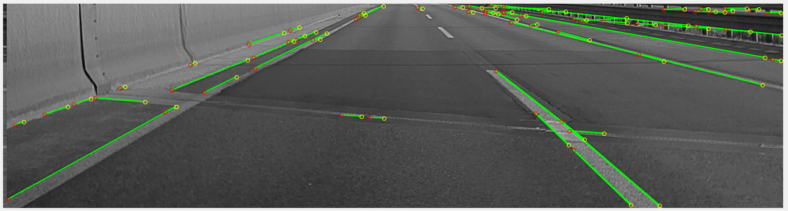
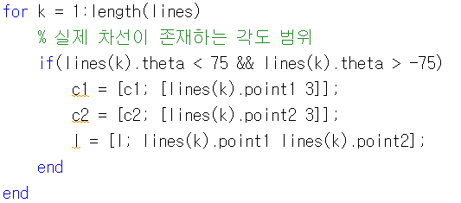
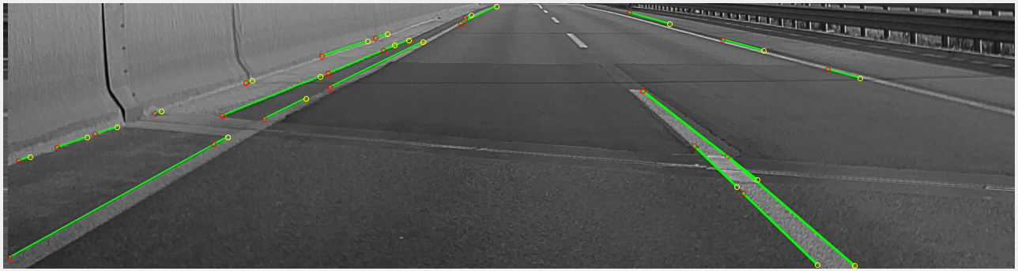
<과제1>
위와 같은 일부분 선은 실제 차선이 아님.
이 경우, lines to line selection각도를 사용하여 제거함.

Slide 12
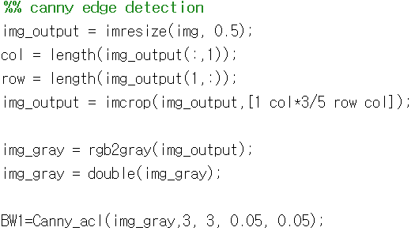
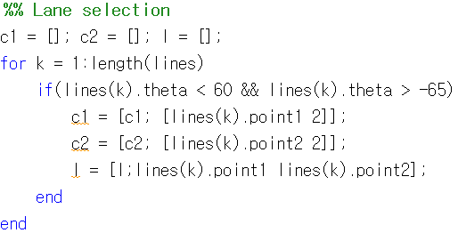
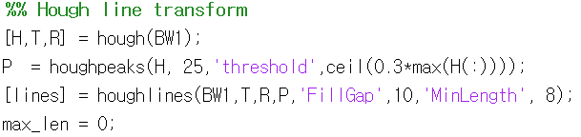
<과제2>
<Lane selection>
자신이 지나야 하는 차선만 검출하기 위해, 차선의 범위를 조정함.
<Canny edge detection>
밑줄 친 부분은 동영상의 사이즈를 조정하기 위해 기본의 코드에서 수정함.
또한 그늘이 사라진 부분에서 차선 검출이 안되기 때문에 th_h, th_l를 0.1과 0.2로 조정함.
<Hough line transform>
차선이 아닌 선부분을 제거하기 위해 Max number of peak부분을 조정함.

Slide 13
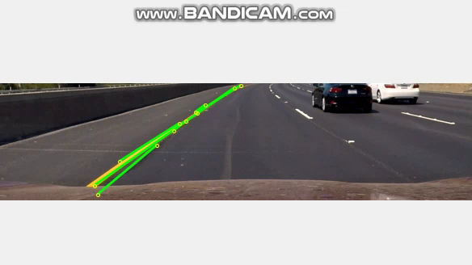
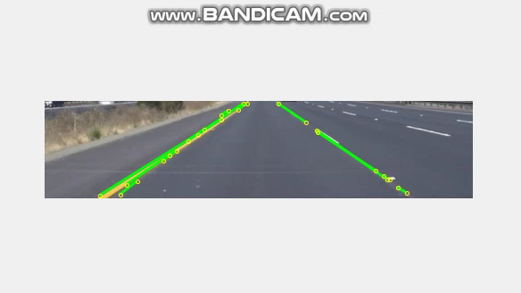
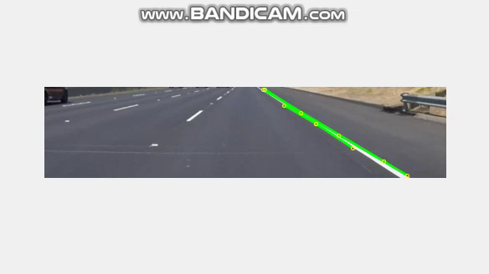
<과제2>
<Challenage_output>
<solidYellowLeft_output>
<solidWhiteRight_output>

Slide 14
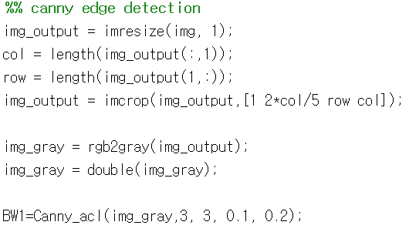
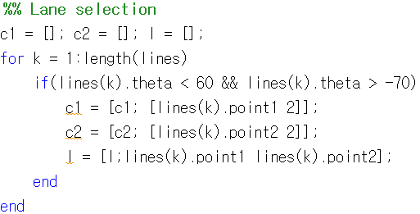
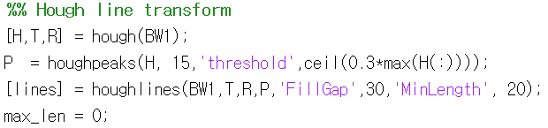
<과제3>
<Lane selection>
자신이 지나야 하는 차선만 검출하기 위해, 차선의 범위를 조정함.
<Canny edge detection>
밑줄 친 부분은 동영상의 사이즈를 조정하기 위해 기본의 코드에서 수정함.
또한 선이 선명하기 때문에 0.1과 0.2로 조정함.
<Hough line transform>
차선이 아닌 선부분을 제거하기 위해 Max number of peak부분을 조정하고, gap과 length를 조정하여 보다 선을 잘 검출하도록 함.

Slide 15
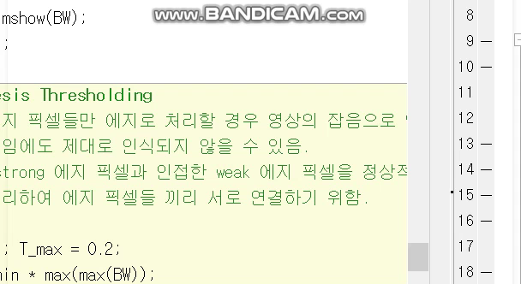
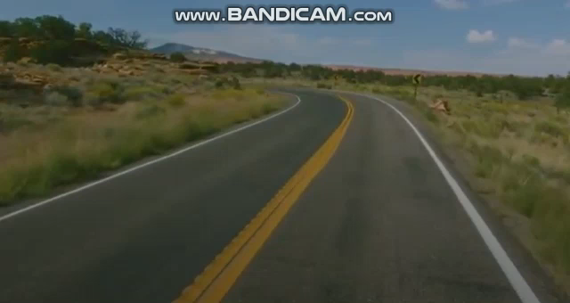
<과제3>

